Slide 1



TRƯỜNG TIỂU HỌC HÒA NGHĨA
CHÀO MỪNG
QUÝ THẦY, CÔ GIÁO VỀ DỰ GIỜ THĂM LỚP
Môn: Tiếng Việt - Lớp 3
Giáo viên: Phạm Thị Mai Hưng

Slide 2
Viết
Ôn viết chữ hoa E, Ê

Slide 3

1. Tư thế ngồi viết:
- Lưng thẳng, không tì ngực vào bàn.
- Đầu hơi cúi.
- Mắt cách vở khoảng 25 đến 30 cm.
- Tay phải cầm bút.
- Tay trái tì nhẹ lên mép vở để giữ.
- Hai chân để song song thoải mái.
2. Cách cầm bút:
- Cầm bút bằng 3 ngón tay: ngón cái, ngón trỏ, ngón giữa.
- Khi viết, dùng 3 ngón tay di chuyển bút từ trái sang phải, cán bút nghiêng về phía bên phải, cổ tay, khuỷu tay và cánh tay cử động mềm mại, thoải mái;
- Không nên cầm bút tay trái.

Slide 4
1. Ôn viết chữ hoa E, Ê

Slide 5
1. Ôn viết chữ hoa E, Ê

Slide 6
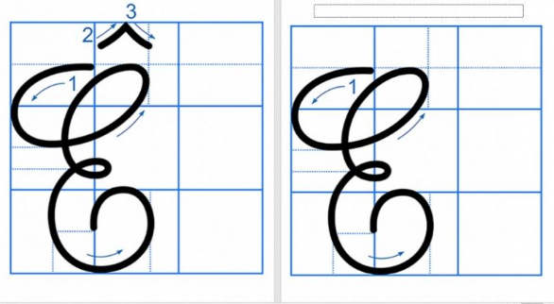

1. Ôn viết chữ hoa E, Ê
VIẾT BẢNG
VIẾT VỞ
TẬP VIẾT

Slide 7
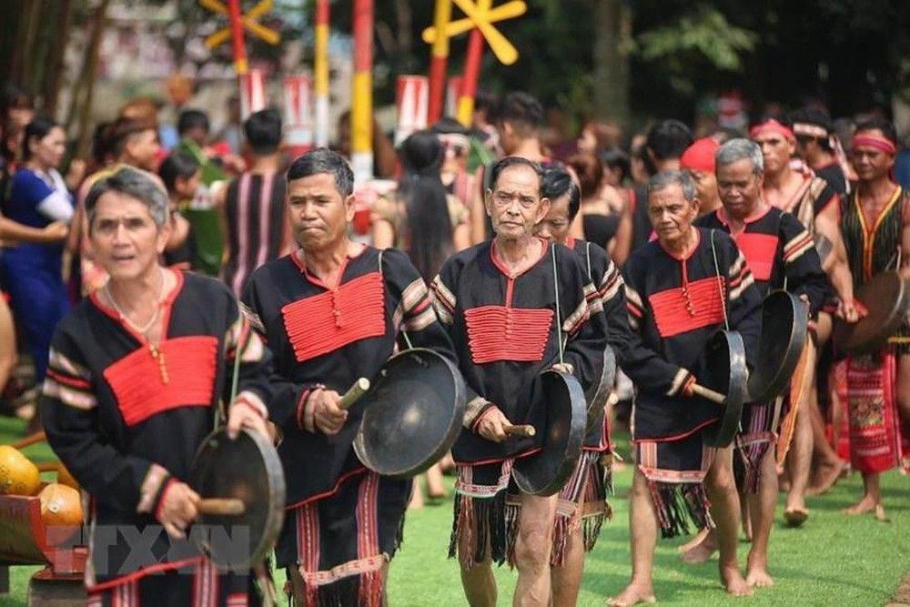
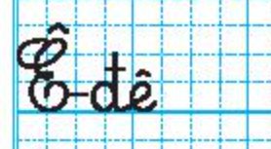
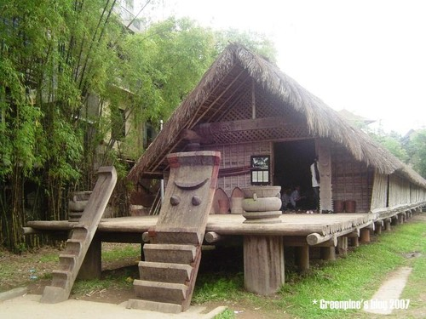
2. Viết ứng dụng
a. Viết tên riêng
VIẾT BẢNG
VIẾT VỞ
TẬP VIẾT
Việt Nam có 54 dân tộc anh em. Ê-đê là tên của một trong 54 dân tộc ở nước ta.

Slide 8

2. Viết ứng dụng
b. Viết câu
Ước gì em hóa thành mây
Em che cho mẹ suốt ngày bóng râm.
(Thanh Hảo)
Những chữ nào viết hoa?
Hai câu thơ thể hiện tình cảm yêu thương của một bạn nhỏ với mẹ của mình, qua mong ước hóa thành mây để che cho mẹ khỏi nắng khi mẹ đi cấy lúa ngoài ruộng.
Những chữ viết hoa là: Ư, E, T, H.

Slide 9
Viết câu ứng dụng vào vở
Ước gì em hóa thành mây
Em che cho mẹ suốt ngày bóng râm.
(Thanh Hảo)

